Slide 1
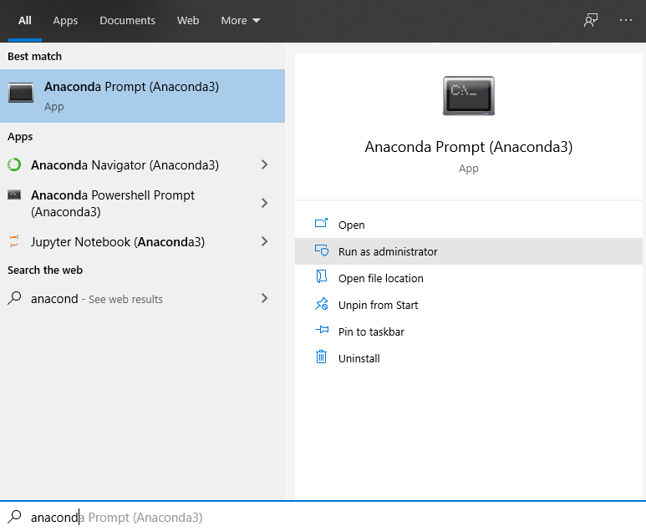

Slide 2
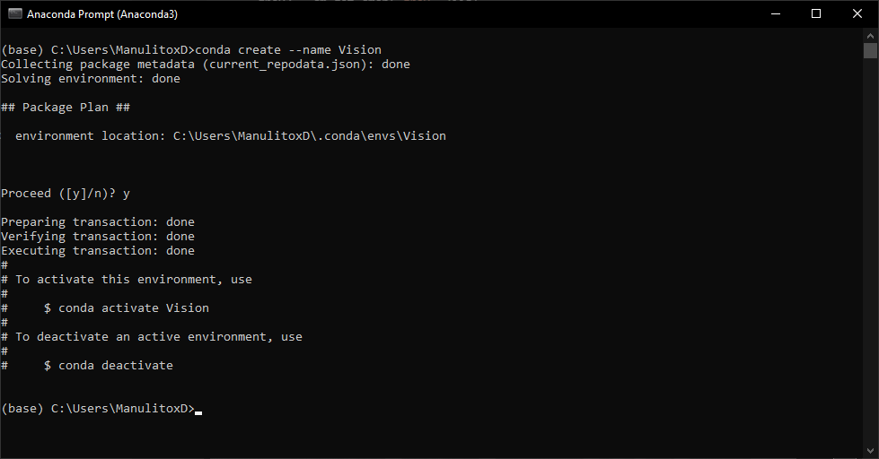
Creación del ambiente virtual con el que trabajaremos en el curso

Slide 3
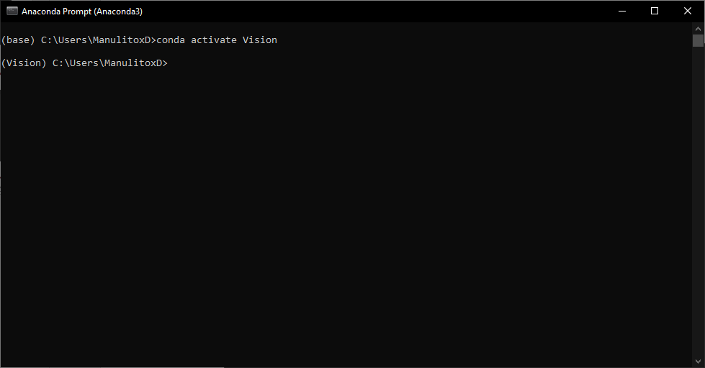
Activación del ambiente virtual

Slide 4
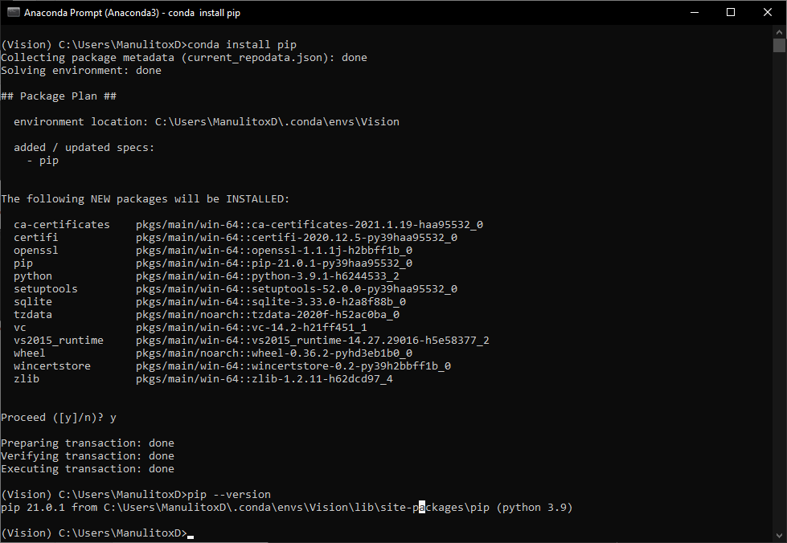
Instalación de el manejador de paquetes

Slide 5
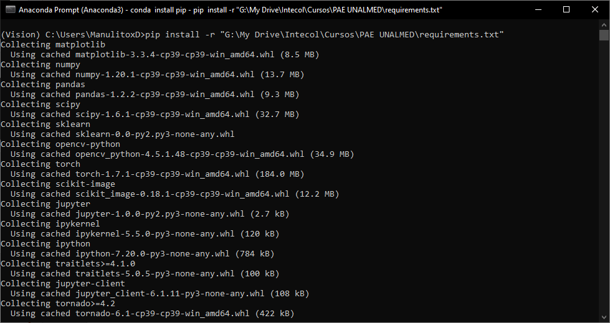
Instalación de los paquetes requeridos en el curso

Slide 6
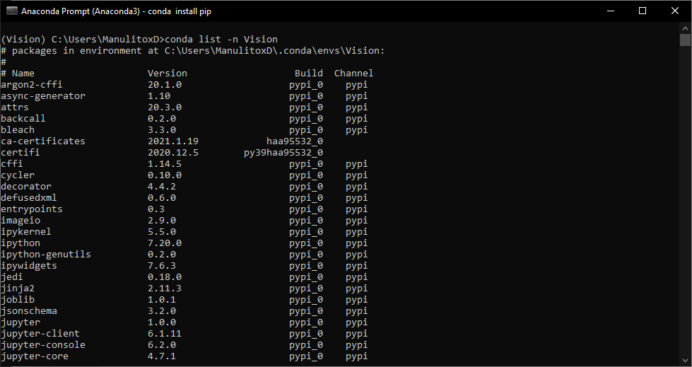
Verificación de paquetes instalados

Slide 7
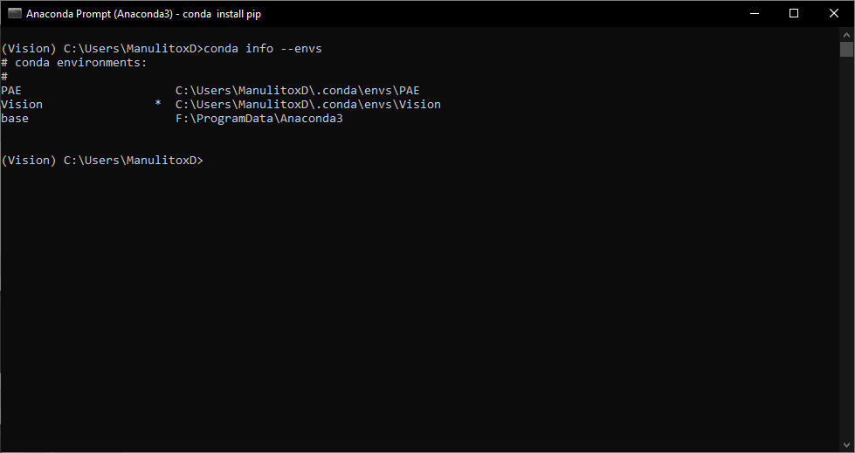
Correr script para compatibilidad con VSCode

Slide 8
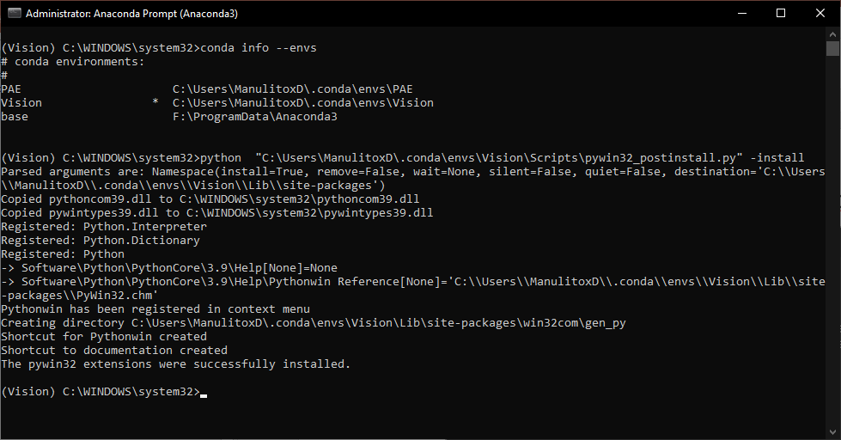
Correr script para compatibilidad con VSCode

Slide 9
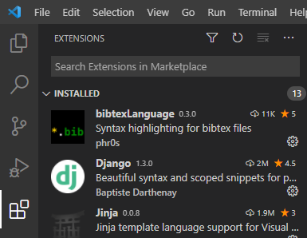


Instalar dependencias en VSCode

Slide 10
Instalar dependencias en VSCode

